Slide 1
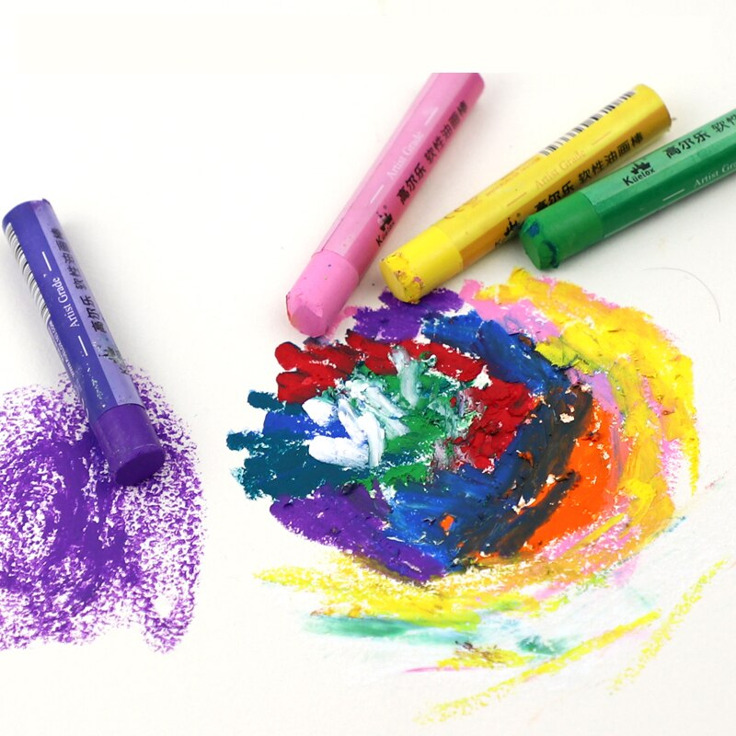
Мастер класс для педагогов
по арт-терапии для профилактики и коррекции эмоционального выгорания
«Прекрасное рядом»
Подготовила: Сидорова Л.В.
педагог-психолог

Slide 2
Наша жизнь на 10% состоит из того, что с нами происходит и на 90% из того как мы относимся к происходящему. Но почему на одно событие люди реагируют по-разному? Одни ищут возможности, другие сокрушаются о потерях.
Что мы можем выбрать:
• то во что мы верим;
• что мы говорим;
• как относимся к другим;
• как реагируем на события;
• с каким настроением живем и учим.
Позитивное мышление – это могучая сила.

Slide 3
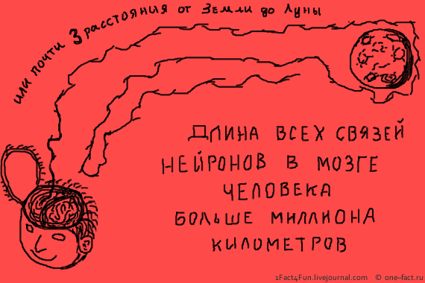
Нейрографика. Нейрон и Рисунок.

Slide 4
Нейрографика
Нейрографика — рисование со смыслом
Нейрографика для раскрытия своего потенциала
Нейрографика как способ исполнения желаний
Нейрографика для гармонизации своей личности
Нейрографика с целью трансформации своей реальности

Slide 5
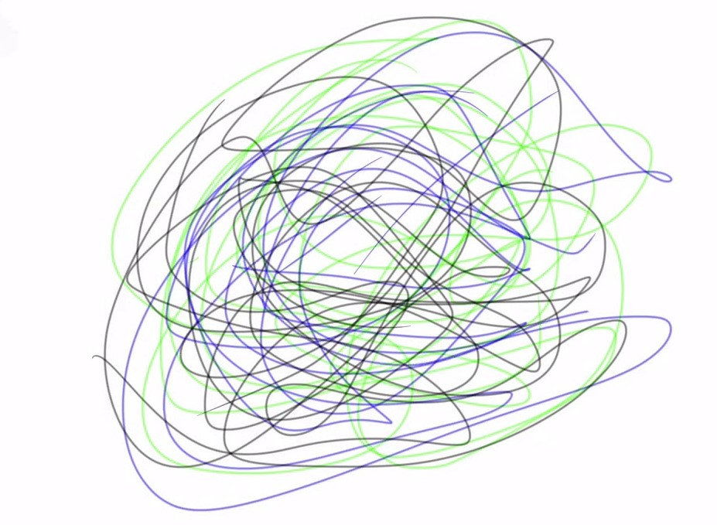
Закройте глаза и сконцентрируйтесь. Ощутите внутри себя, то чувство, которое мешает вашей гармонии. И сейчас каждый из вас должен выплеснуть его на бумагу.

Slide 6
В нейрографике геометрические фигуры играют ключевую роль, нейрографика значение фигур понимает как метафизический инструмент. Представление жизни или жизненных процессов в виде нейрографической композиции из фигур, объединенных линиями, — интересная система познания. Дело в том, что для нашего подсознания всю полноту окружающего пространства можно описать через простые визуальные образы: квадраты, круги, треугольники, связанные линейной.

Slide 7
- гармония, источник энергии, всё целое.
- конфликт, борьба, агрессия.
- надёжность, уверенность, стабильность.
- нейрографическая линия - это линия, которая не повторяет себя на любом участке своего движения, и идет туда, где её не ожидаем увидеть.

Slide 8
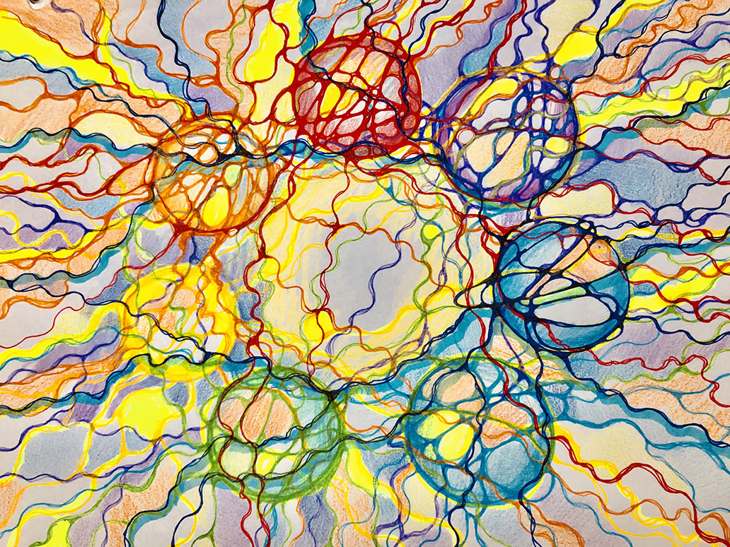
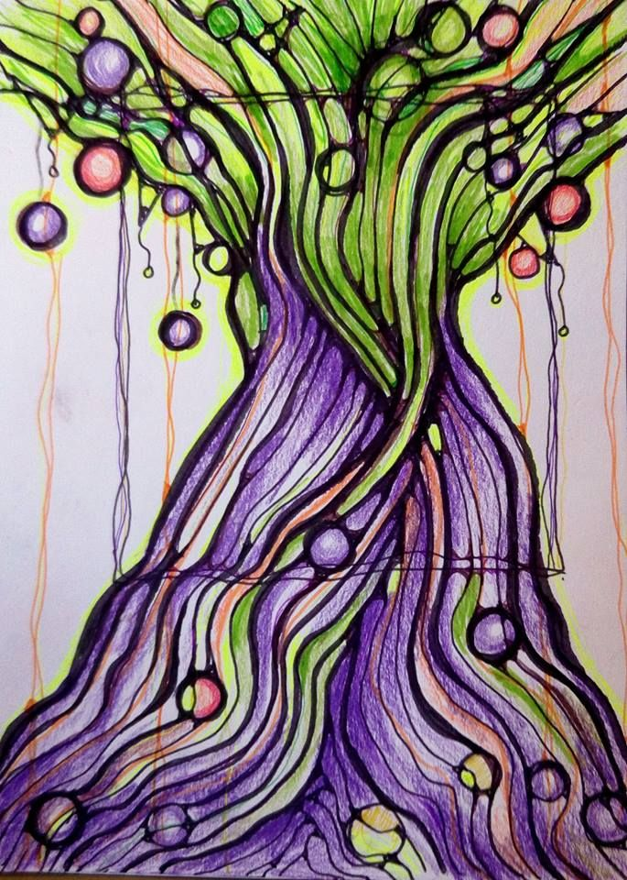
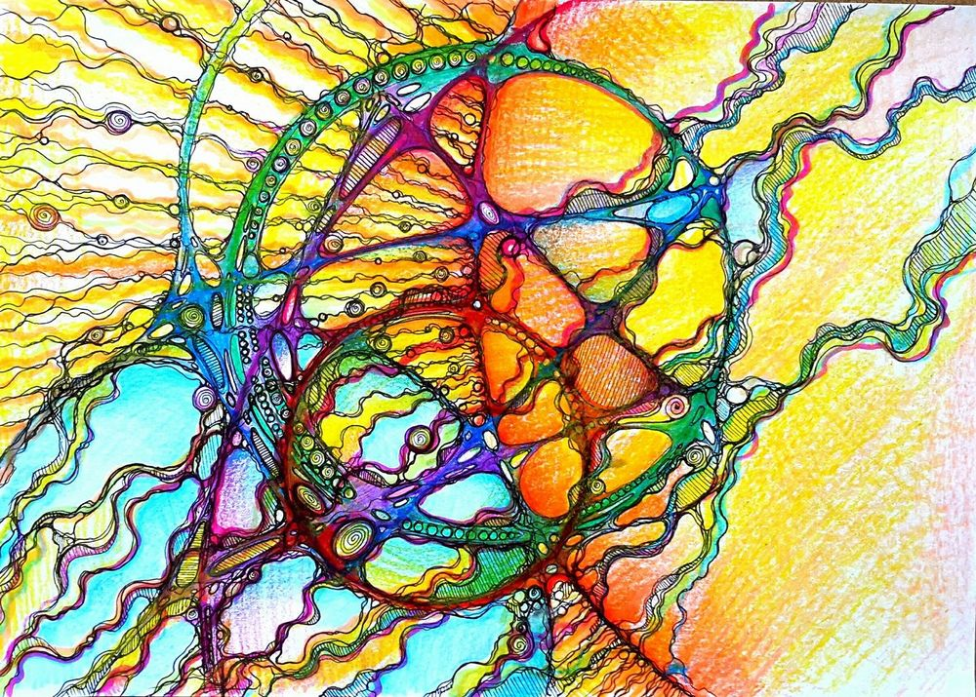
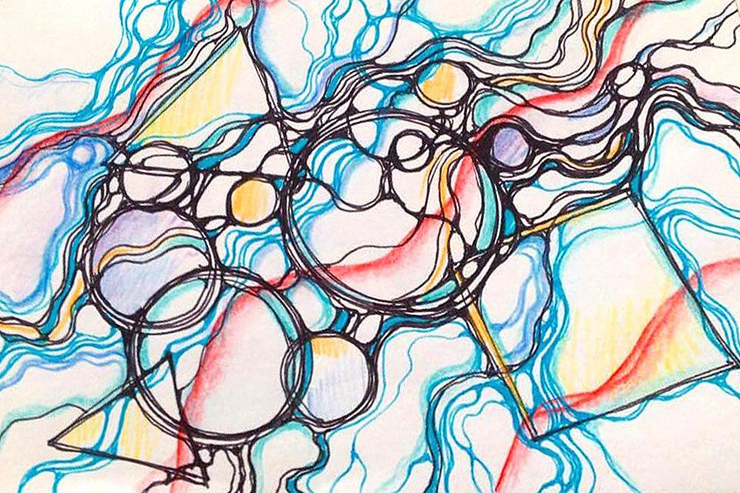
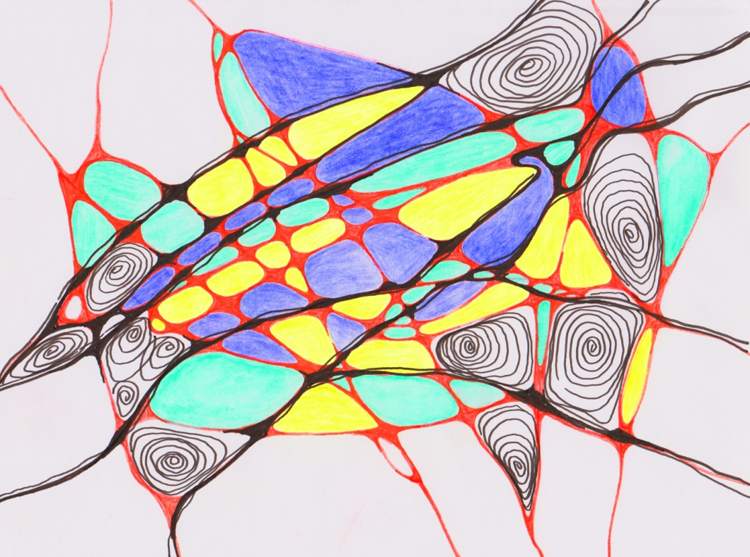

Slide 9
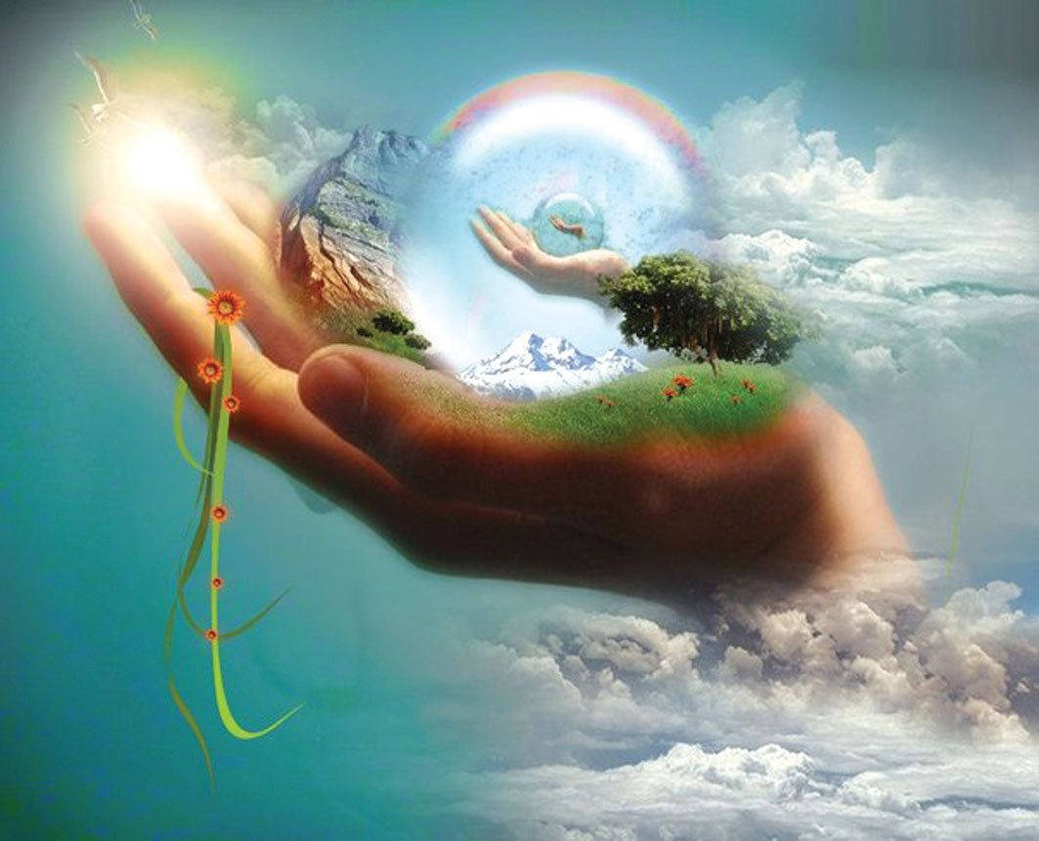
Не забывайте: работа - всего лишь часть жизни, которую нужно провести в радости и гармонии с самим собой.

